Slide 1
Representación y manejo de la información

Slide 2
Índice
Tipos de datos
Datos de entrada
Datos de salida
Sistemas de numeración
Decimal
Binario
Octal
Hexadecimal
Cambios de base
Binario (base 2) a decimal (base 10) y viceversa
Binario (base 2) a octal (base 8) y viceversa
Binario (base 2) a hexadecimal (base 16) y viceversa

Slide 3
Índice
Operaciones en binario
Operaciones aritméticas
Operaciones lógicas
Complementos
Complemento a 1
Complemento a 2
Resta en complemento a 1
Resta en complemento a 2

Slide 4
La función principal del ordenador es automatizar la información. Tanto para almacenar la información que le suministremos, como para procesarla o transmitirla a otro ordenador, es necesario que la transforme a un sistema que pueda entender.
Internamente el ordenador no trabaja como los seres humanos. No entiende los datos tal y como nosotros se los suministramos.

Slide 5
Cualquier dato que le suministremos al ordenador no se almacenará tal y como lo vemos. Cuando pulsamos una tecla, por ejemplo la letra A o el número 9, el ordenador transforma internamente ese dato en un conjunto de 0 y 1.
A cada 0 y 1 se le llama dígito binario o bit, como veremos más adelante. Después, si queremos ver los datos que tenemos almacenados en un ordenador, este buscará dónde los tiene almacenados y ese conjunto de 0 y 1 lo convertirá en datos que nosotros sí podamos entender.

Slide 6
Tipos de datos
En el proceso de automatizar la información, tendremos que trabajar con los datos. Los datos con los que trabajamos se pueden definir atendiendo al lugar que ocupen dentro del proceso:
Datos de entrada
Datos internos del proceso
Datos de salida

Slide 7
Tipos de datos
Datos de entrada
Son los datos con los que se suministra información al ordenador. Estos datos se les pueden suministrar desde los periféricos de entrada o desde los diferentes soportes de información.

Slide 8
Tipos de datos
Datos internos del proceso
Son los datos que utiliza el ordenador internamente para realizar operaciones antes de mostrar los datos de salida.

Slide 9
Tipos de datos
Datos de salida
Son los resultados que se obtienen del proceso de automatizar la información. Pueden mostrarse mediante los periféricos de salida o almacenarse en los soportes de información. Por ejemplo, para calcular el área de un triángulo le proporcionamos al ordenador 2 números como datos de entrada que serán la base y la altura del triángulo; este sumará esos 2 números y la suma la guardará como un dato interno; después, ese dato, el resultado de la suma, lo dividirá entre 2 y mostrará como dato de salida el área del triángulo.

Slide 10
Tipos de datos
Datos de salida
Esos números, los que le suministramos al ordenador como dato de entrada y el número que obtenemos como dato de salida, internamente, el ordenador los trata como conjuntos de 0 y 1. El sistema de numeración interno que utiliza el ordenador es el sistema binario. Nosotros usamos el sistema decimal. A continuación veremos distintos sistemas de numeración y los más usados en informática.

Slide 11

Curiosidad
El sistema de numeración decimal tiene su origen en que el ser humano tiene diez dedos en la mano, y los usaba para contar. Por eso a los números también se les conoce como dígitos.

Slide 12
Sistemas de numeración
Un sistema de numeración es el conjunto de símbolos y reglas que se utilizan para representar cantidades o valores numéricos. Los sistemas de numeración pueden ser posicionales o no posicionales. En los posicionales, el valor de cada símbolo se determina por su valor y la posición que ocupe. En los no posicionales, cada símbolo tiene un valor independientemente de la posición donde se encuentre.

Slide 13
Sistemas de numeración
El sistema posicional más utilizado a lo largo de la historia es el sistema decimal o en base 10, compuesto por 10 números, del 0 al 9. Sin embargo, otras culturas han utilizado sistemas de numeración diferentes. Los números romanos serían un ejemplo de sistema no posicional. Cada símbolo tiene siempre el mismo valor independientemente del lugar donde se halle.

Slide 14
Sistemas de numeración
Los sistemas posicionales se caracterizan por la base a la que hacen referencia. Base es un valor que indica el máximo número de símbolos diferentes que podemos usar en ese sistema para representar cada cantidad numérica.

Slide 15
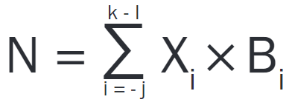
Sistemas de numeración
Con el Teorema fundamental de la numeración, podemos relacionar una cantidad expresada en cualquier sistema de numeración con la misma cantidad expresada en el sistema decimal.
Notes:
N = Sumatorio desde i = -j hasta k – l de (digito)i x (base)i

Slide 16
Sistemas de numeración
Donde: N es el valor de la cantidad que queremos expresar en el sistema de numeración decimal, k es el número de dígitos de la parte entera del número (el primer dígito a la derecha de la coma ocuparía el lugar 0),

Slide 17
Sistemas de numeración
j es el número de dígitos de la parte fraccionaria del número (la que está a la derecha de la coma), B es la base del sistema de numeración en que está expresado el número, X son los distintos dígitos del número.

Slide 18

Sistemas de numeración
Una sumatoria Σ como acabamos de ver, representa una serie de sumas que van desde el valor inferior, hasta el valor superior calculando lo que hay delante. Un ejemplo simple:

Slide 19
Sistemas de numeración
Una sumatoria Σ como acabamos de ver, representa una serie de sumas que van desde el valor inferior, hasta el valor superior calculando lo que hay delante. Un ejemplo simple:

Slide 20
Sistemas de numeración
Resumiendo:
La mayoría de los sistemas empleados actualmente para contar se basan en el sistema de numeración decimal.
Eso quiere decir que empleamos 10 dígitos distintos (del 0 al 9) y cualquier número se construye por la combinación de esos 10 dígitos. El número de cifras es lo que se llama la base de numeración.

Slide 21
Sistemas de numeración
Resumiendo:
El sistema decimal es un sistema en base 10.
Si disponemos de 1 dígito decimal, podemos contar de 0 a 9, es decir, 10(10^1) combinaciones distintas.
Si disponemos de 2 dígitos decimales, podemos contar de 0 a 99. Son 100 (10^2) combinaciones distintas
Si disponemos de 3 dígitos, podemos contar de 0 a 999, o sea, 1.000 (10^3) combinaciones distintas.

Slide 22
Sistemas de numeración
Resumiendo:
En general, si disponemos de n dígitos, podremos diferenciar 10n combinaciones distintas y podremos contar de 0 a 10n-1.
La descomposición de un número en el sistema decimal según su posición se hace de la siguiente forma:
1437 = 1x10^3 + 4x10^2 + 3x10^1 + 7x10^0

Slide 23
Sistemas de numeración
Ejercicio 1:
Utiliza el Teorema fundamental de la numeración, para ver cómo se calcularía el valor de cada dígito de los siguientes números en decimal:
1785
345,65
12,357
Notes:
12,54 = 4*10^-2 + 5*10^-1 + 2*10^0 + 1*10^1 => 4 * 10(base)^-2(exponente) = 4 * 0,01 = 0,04
12,54 = 0,04 + 0,5 + 2 + 10
10^2 = 100
10^1 = 10
10^0 = 1
10^-1 = 0,1
10^-2 = 0,01

Slide 24
Sistemas de numeración
Además del sistema de numeración decimal o en base 10, que es el que utilizamos habitualmente, existen otros sistemas de numeración empleados en informática.
A continuación los describiremos.

Slide 25
Sistemas de numeración
Binario
También llamado sistema en base 2. Utiliza dos símbolos diferentes: el cero y el uno (0,1). El sistema binario es el que utilizaría el ordenador internamente, de ahí su gran importancia. Realmente el ordenador no trabaja con ceros y unos, sino con dos niveles de tensión eléctrica, o bien la existencia o no de dicha tensión. Un voltaje pequeño significaría un 0 y un valor más alto de voltaje significaría un 1.

Slide 26
Sistemas de numeración
Binario
En los discos magnéticos, como los discos duros, se utilizan dos sentidos diferentes de magnetismo para representar el 0 y el 1. Los discos ópticos (CD, DVD) utilizan señales ópticas diferentes para indicar un 0 o un 1.

Slide 27
Sistemas de numeración
Octal
Conocido también como sistema en base 8, utiliza los números del 0 al 7. Se caracteriza por tener una correspondencia directa con el sistema binario. Cada símbolo en octal se representa por tres símbolos binarios. En la tabla siguiente podemos ver la correspondencia entre decimal, octal y binario.

Slide 28
Sistemas de numeración
Hexadecimal
El sistema de numeración en base 16, al necesitar utilizar 16 símbolos diferentes, se utilizan los números del 0 al 9 y para completar los símbolos se utilizan las primeras 6 letras del alfabeto: A, B, C, D, E, F, que valdrían, respectivamente los valores 10, 11, 12, 13, 14, 15 del sistema decimal. También tiene una correspondencia directa con el sistema binario.

Slide 29
Sistemas de numeración
Hexadecimal
Cada símbolo de base 16 se puede representar mediante una combinación de cuatro símbolos binarios. En la siguiente tabla se puede ver la correspondencia en decimal, hexadecimal y binario de los primeros dígitos decimales.

Slide 30
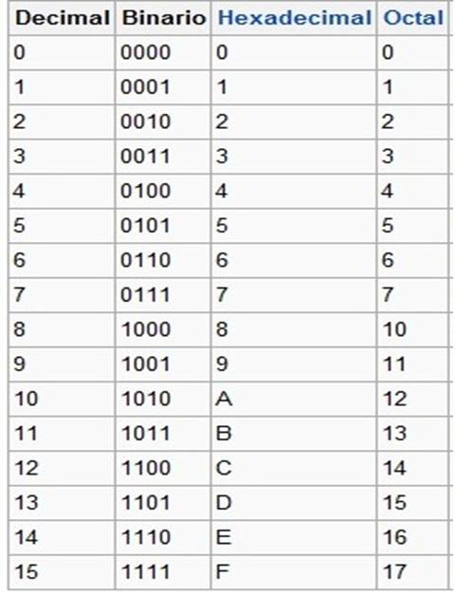

Slide 31
Cambios de base
Binario (base 2) a decimal (base 10)
Utilizando el Teorema fundamental de la numeración, se multiplica el valor de cada dígito binario por la potencia de 2 de la posición que ocupe el dígito dentro del número.

Slide 32
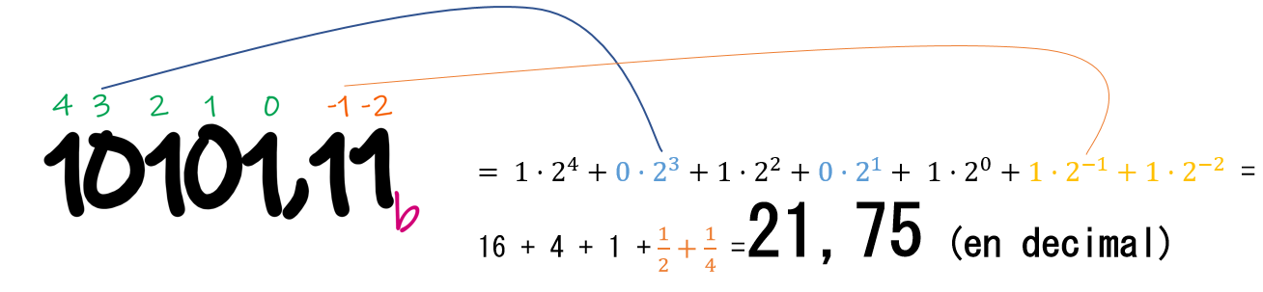
Cambios de base
Binario (base 2) a decimal (base 10)

Slide 33
Cambios de base
Ejercicio 2:
Calcula para los siguientes números en binario su valor en el sistema decimal:
11011
11,011

Slide 34
Recuerda
Cuando trabajamos con sistemas de numeración de distintas bases, se emplea la siguiente indicación para saber en qué sistema de numeración está escrito el número. Si N es el número, escribiríamos:
N (10 para decimales
N (2 para binarios
N (8 para octales
N (16 para hexadecimales

Slide 35
Cambios de base
Pasar un número decimal a otra base
1º La parte entera se divide (división entera) entre la base a la que vayamos a cambiar, el cociente de esta división se sigue dividiendo hasta que sea menor que la base.
2º En cuanto a la parte decimal, se calcula realizando sucesivas multiplicaciones. Se comienza con la parte decimal del número (0,57) y se multiplica por la base B.

Slide 36
Cambios de base
La parte entera resultante de dicha multiplicación será el primer dígito de la parte decimal en base B. Se vuelve a eliminar la parte entera del resultado y se multiplica por la base B.
La parte entera resultante será el segundo dígito de la parte decimal en base B. Así se continua hasta que se obtiene 0,0 o hasta que se alcance el límite de dígitos a representar en la parte decimal, por ejemplo tres dígitos.

Slide 37
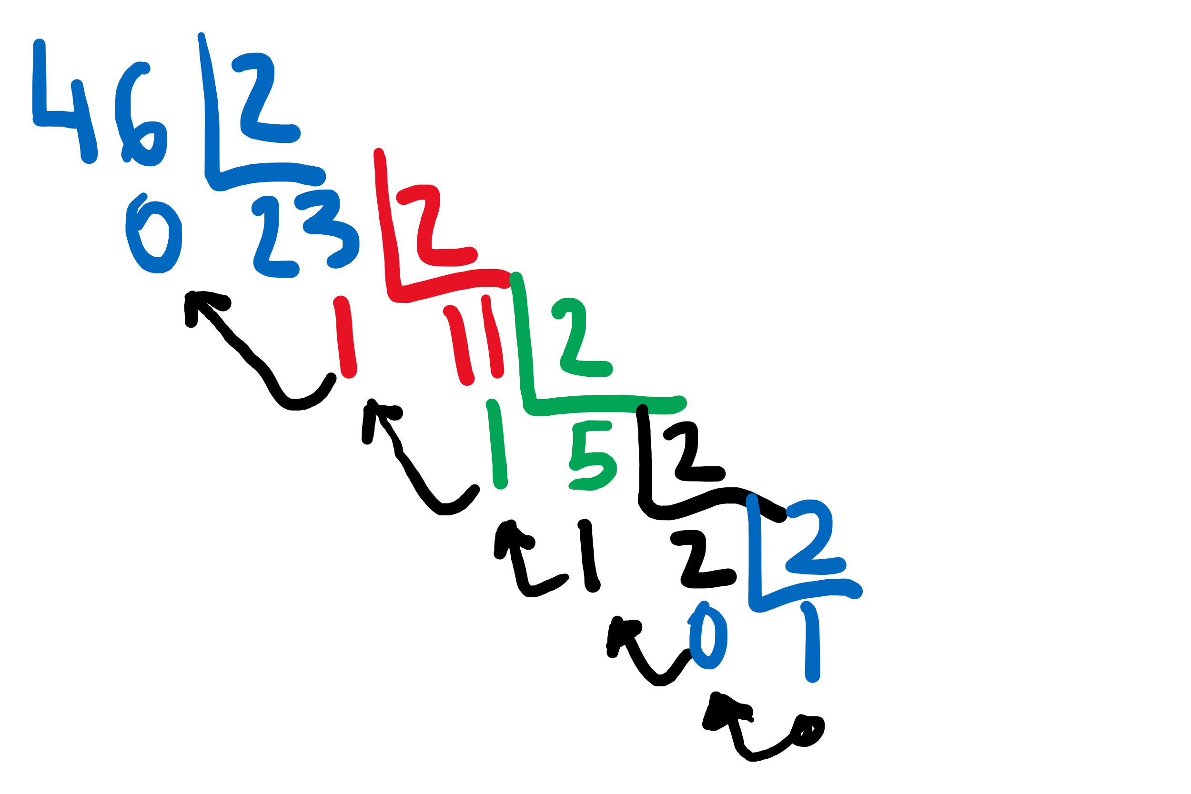
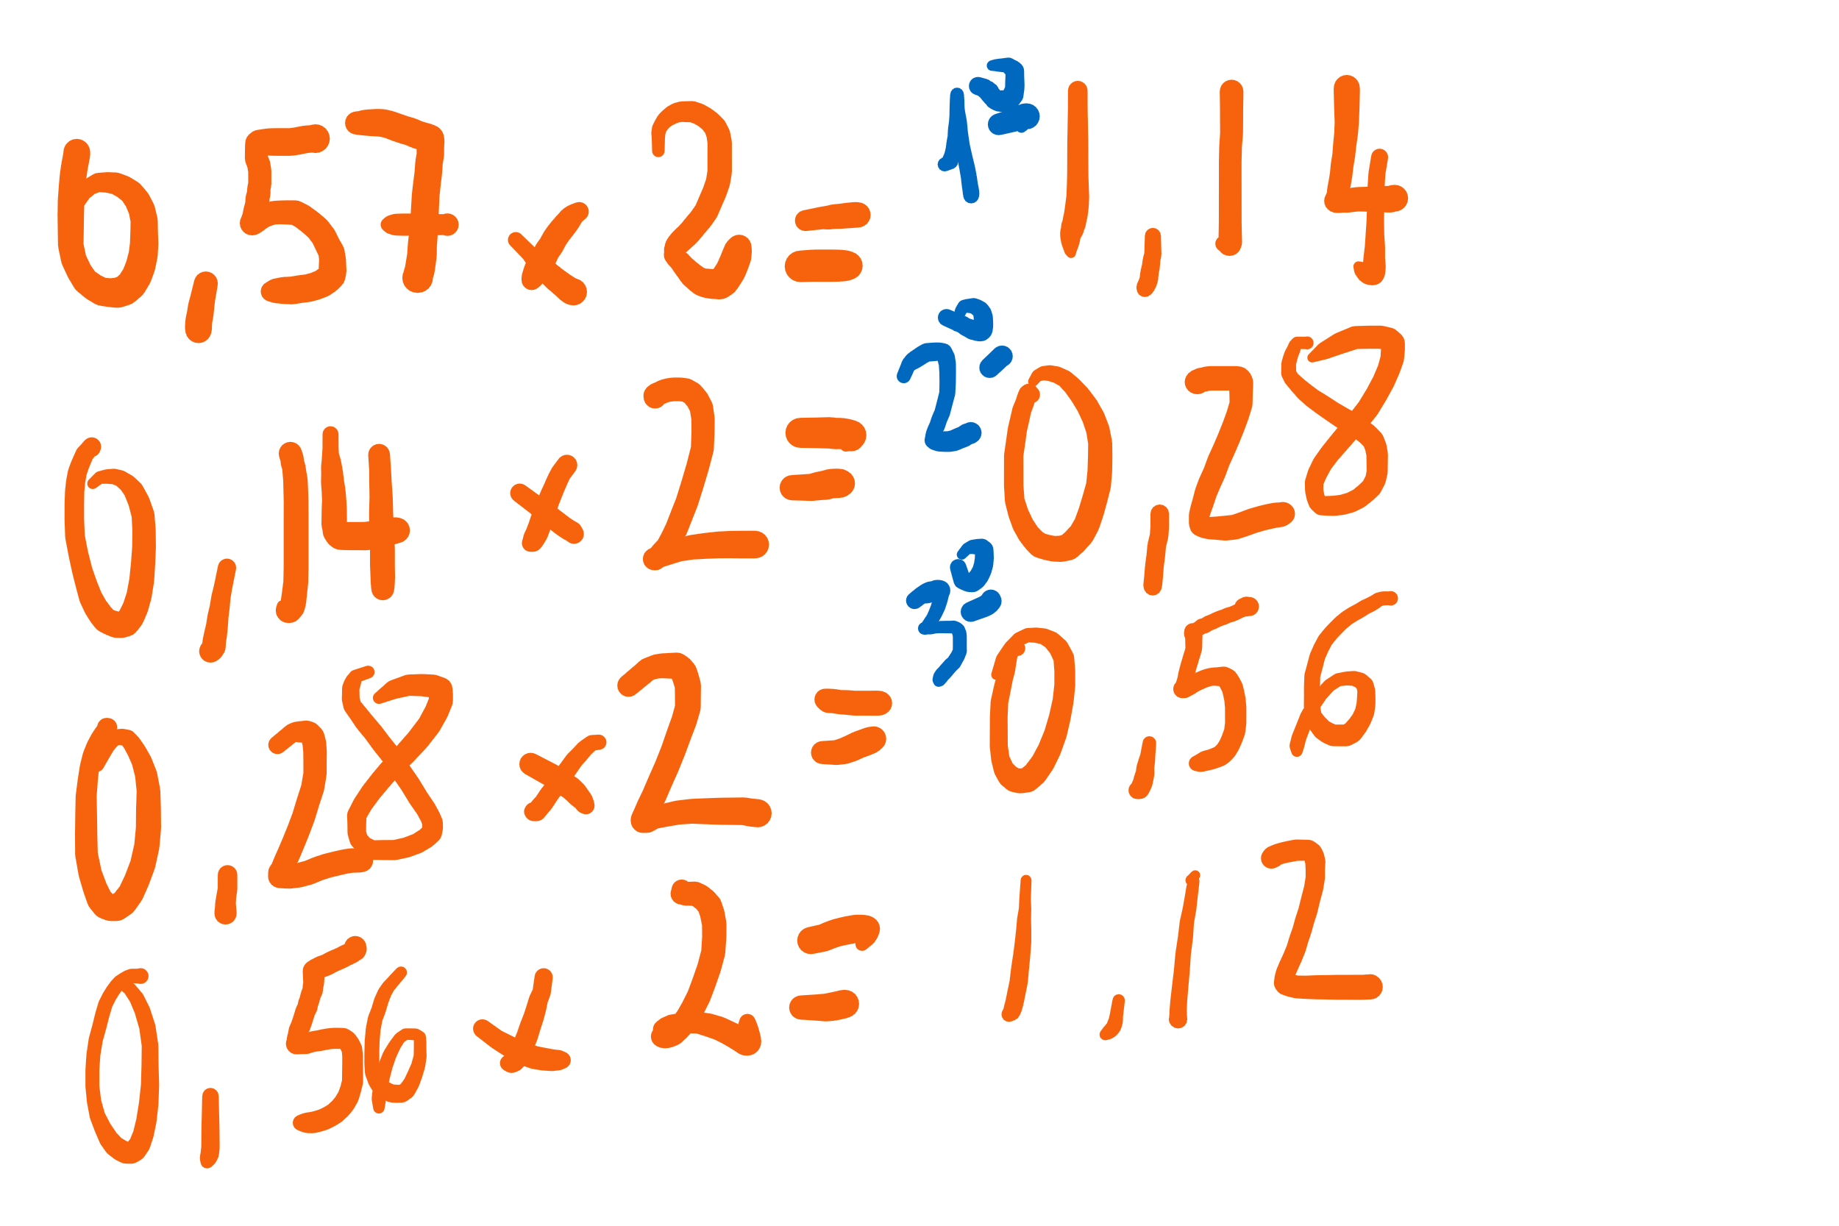
Cambios de base
Decimal a base 2
Ejemplo para 46,57 = 101110,100b
Notes:
Primer paso: 46₁₀ = 101110_{b}
Segundo paso: 100 (por poner de límite 3 dígitos)
Resultado: 101110,100

Slide 38
Cambios de base
Decimal a binario
Para pasar la parte entera, de decimal a binario, deberemos dividir entre 2 hasta que resulte el cociente 0. El número se obtiene uniendo todos los restos en orden inverso. Para pasar la parte fraccionaria de decimal a binario, se multiplica por 2, y se va añadiendo al número la parte entera obtenida, que se descartaría para la siguiente multiplicación.

Slide 39
Cambios de base
Ejercicio 3:
Pasar 32,375 (10 al sistema binario.

Slide 40
Cambios de base
Binario (base 2) a octal (base 8) y de octal a binario
Cada número en octal tiene una correspondencia directa con el número en binario mediante un conjunto de 3 bits. Solo es necesario observar la tabla siguiente:

Slide 41
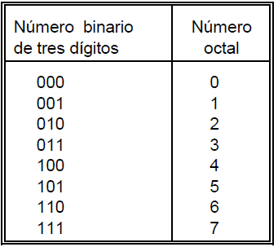

Slide 42
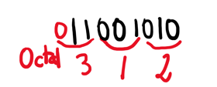
Cambios de base
Binario (base 2) a octal (base 8) y de octal a binario
Por ejemplo, para representar 11001010 a octal:
Rellenamos de 0 la parte izquierda si es necesario.

Slide 43
Cambios de base
Ejercicio 4:
Calcula para los siguientes números en octal su valor en el sistema binario:
1342 34,03
Calcula para los siguientes números en binario su valor en el sistema octal:
11011101
10001,1001

Slide 44
Cambios de base
Binario (base 2) a hexadecimal (base 16) y de hexadecimal a binario
Cada número en hexadecimal tiene una correspondencia directa con el número en binario mediante un conjunto de 4 bits. Solo es necesario observar la tabla siguiente:

Slide 45
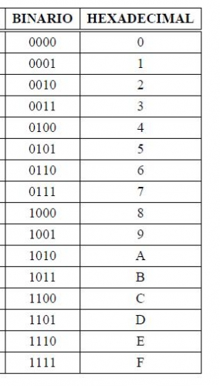

Slide 46
Cambios de base
Un número en hexadecimal podrá tener como dígitos del 0 al 9 y las letras de la A a la F. Las letras se suelen escribir en mayúsculas. Ninguna otra letra es un símbolo permitido en el sistema de numeración hexadecimal.

Slide 47

Cambios de base
Binario (base 2) a hexadecimal (base 16) y viceversa.
Por ejemplo, para representar 11001010 a hexadecimal :
Rellenamos de 0 la parte izquierda si es necesario.

Slide 48
Cambios de base
Ejercicio 5:
Calcula para los siguientes números en hexadecimal su valor en el sistema binario:
3AF
F0,0C
Calcula para los siguientes números en binario su valor en el sistema hexadecimal:
110110010
101011,010001

Slide 49
Recuerda
Al pasar de una base de numeración a otra, cuando trabajamos con números con parte fraccionaria, los ceros se incluyen donde no se altere el valor del número que, al igual que en el sistema decimal, es a la derecha. En la parte entera, los ceros se deberán añadir en caso de ser necesario, a la izquierda, que es donde no alteraría el valor del número.

Slide 50
Operaciones en binario
En el sistema binario, se pueden realizar las siguientes operaciones: Operaciones aritméticas, que son las mismas que se pueden realizar en el sistema decimal, como suma, resta, multiplicación, división, etcétera.
Operaciones lógicas, que utilizan operadores lógicos como NOT, AND, OR, etcétera.

Slide 51
Operaciones en binario
Operaciones aritméticas
En el sistema binario se puede realizar, al igual que en el sistema decimal, cualquier operación aritmética. Veremos las más básicas, que son la suma y la resta en binario.

Slide 52
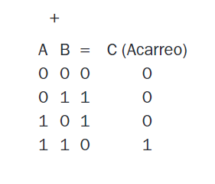
Operaciones en binario
Operaciones aritméticas
Suma: El 1 que aparece en la columna C (Acarreo), es la cantidad que me llevo, es decir, que al sumar dos números binarios, lo tendría que sumar a los dígitos de la columna de la izquierda.

Slide 53
Operaciones en binario
Ejercicio 6:
Realiza la suma de los siguientes números en binario:
01101111 + 00010111
01101100 + 00011101

Slide 54
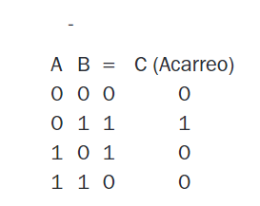
Operaciones en binario
Operaciones aritméticas
Resta: El 1 que aparece en la columna C es la cantidad que me llevo, es decir, que al restar dos números binarios, lo tendría que restar al resultado de la resta de los dígitos de la columna de la izquierda.

Slide 55
Cambios de base
Ejercicio 7:
Resta los siguientes números en binario:
01001111 - 00010111
01101100 - 00101101

Slide 56
Operaciones en binario
Operaciones lógicas
Se basan en el Álgebra de Boole, llamada así por el matemático inglés George Boole, que fue el que sentó las bases de las operaciones lógicas binarias. Los circuitos internos del ordenador contienen puertas lógicas que realizan todas las operaciones, pero en realidad lo que realizan son operaciones lógicas.

Slide 57
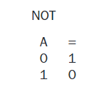
Operaciones en binario
Operaciones lógicas
NOT: El resultado será la negación de los valores.

Slide 58
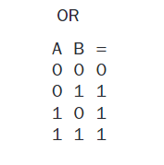
Operaciones en binario
Operaciones lógicas
OR: El resultado será 1 cuando uno de ambos valores sea 1.

Slide 59
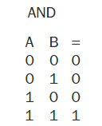
Operaciones en binario
Operaciones lógicas
AND: El resultado será 1 solo cuando ambos sean 1.
Además de estas operaciones lógicas básicas, existen otras derivadas.

Slide 60
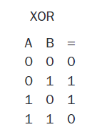
Operaciones en binario
Operaciones lógicas
XOR: Es la más utilizada. Se correspondería con las siguientes operaciones:
A XOR B = (NOT (A) AND B) OR (A AND (NOT B))
El resultado será 0 cuando ambos valores sean iguales y 1 cuando sean diferentes.

Slide 61
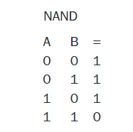
Operaciones en binario
Operaciones lógicas
NAND: Es la negación de AND. Se correspondería con las siguientes operaciones:
A NAND B = NOT (A AND B)

Slide 62
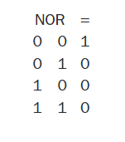
Operaciones en binario
Operaciones lógicas
Es la negación de OR. Se correspondería con las siguientes operaciones:
A NOR B = NOT (A OR B)

Slide 63
Operaciones en binario
Ejercicio 8:
Para los siguientes pares de números en binario, realiza las operaciones lógicas AND, OR, NAND, NOR y XOR.
11101100
00011101
01101100
00101101

Slide 64
Operaciones en binario
Ejercicio 9:
Completa la siguiente tabla con las operaciones que se indican en la columna superior, con respecto a los valores de las columnas A y B.
A B A XOR B A AND B
0 0
0 1
1 0
1 1

Slide 65
Operaciones en binario
Ejercicio 10:
Completa la siguiente tabla con las operaciones que se indican en la columna superior, con respecto a los valores de las columnas A y B.
A B A XOR B NOT A NOT A AND B
0 0
0 1
1 0
1 1

Slide 66
Complementos
Internamente, el ordenador utiliza los complementos tanto para representar los números negativos como para restar, porque es más fácil realizar el circuito físico del complemento y la suma, que el de la resta. Para restarle a un número otro, se realizaría la suma del primer número con el complemento del número que se quiere restar, y el resultado obtenido sería idéntico a realizar la resta.

Slide 67
Complementos
Complemento a 1
Se obtiene al cambiar los 0 por 1. En realidad sería el resultado de realizar la operación lógica NOT al número. Para realizar el complemento deberemos usar números binarios de igual longitud.

Slide 68
Operaciones en binario
Ejercicio 11:
Supongamos que el número binario es de N dígitos. Si N = 8, obtener el complemento a 1 del siguiente número en binario:
00001001

Slide 69

Complementos
Complemento a 2
Resuelve el problema a la hora de representar los números negativos con el complemento a 1, ya que en ese formato, existen 2 posibilidades para representar el número 0. El complemento a 2 es el resultado de sumar 1 al complemento a 1 del número, es decir, sería el resultado de la operación lógica NOT del número más la operación aritmética de sumar 1 al resultado.

Slide 70
Operaciones en binario
Ejercicio 12:
Actividad resuelta 1.12 Supongamos que el número binario es de N dígitos.
Si N = 8, obtener el complemento a 2 del siguiente número en binario:
00001001

Slide 71
Complementos
Resta en complemento a 1
Para restar 2 números, se convierte el sustraendo en complemento a 1 y se suman. Al resultado se le suma el número que sobre de la suma.

Slide 72
Operaciones en binario
Ejercicio 13:
Realiza la siguiente resta de números en binario, utilizando el complemento a 1.
00001000 - 00000011

Slide 73
Complementos
Resta en complemento a 2
Para restar 2 números, se convierte el sustraendo en complemento a 2 y se suman.

Slide 74
Operaciones en binario
Ejercicio 14:
Realiza la siguiente resta de números en binario, utilizando el complemento a 2.
00001000 - 00000011

